Slide 1

Linux图形编程—QT

Slide 2
QT 编程—简介
目标:
本章旨在向学员简要介绍Qt的基本概念：
介绍Qt的基本概念
了解QtCreator的使用方法
学时：3 学时
教学方法：讲授ppt＋上机操作+实例演示

Slide 3

QT简介
由挪威Trolltech公司开发，目前已被Nokia收购。
Qt是一个基于C++的跨平台应用程序和UI开发框架。
它包含一个类库，和用于跨平台开发及国际化的工具。
开源KDE桌面的基石。
Notes:
由挪威Trolltech公司开发，目前已被Nokia收购。
Qt是一个基于C++的跨平台应用程序和UI开发框架。
它包含一个类库，和用于跨平台开发及国际化的工具。
开源KDE桌面的基石。
KDE，一种著名的运行于 Linux、Unix 以及FreeBSD 等操作系统上面自由图形工作环境，整个系统采用的都是 TrollTech 公司所开发的 Qt 程序库。

Slide 4

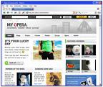
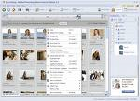
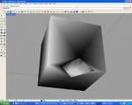
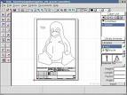
QT简介—基于QT的软件
  Opera浏览器
  QCad
  Adobe Photoshop Album
  CGAL计算几何库
  Skype网络电话
  ……
Notes:
Opera浏览器
Opera 浏览器使用QT的很多先进的技术，例如QT的webkit功能，所以他的速度快、小巧和比其他浏览器又更佳的标准兼容性，获得了国际上的最终用户和业界媒体的承认，并在网上受到很多人的推崇。Opera Software 开发的 Opera 浏览器利用了QT的跨平台的特性，是一款适用于各种平台、操作系统和嵌入式网络产品的高品质、多平台产品。
QCad
它基于Qt开发，是开放源代码的LINUX 绘图软件，使用户能够在LINUX中快速、稳定、方便的使用绘图功能。QCad 使用户能够借助QT强大的绘图功能，创建出漂亮的技术图纸，例如，建筑、室内装饰、机械部件或架构和图表 等图纸。
Skype网络电话
Skype软件是网络即时语音沟通工具。基于QT的跨平台性，现在的skype有电脑版，支持Android手机版、Skype for iPhone版。基于Qt的多媒体等技术的支持，具备即时通讯所需的各种功能，比如视频聊天、多人语音会议、多人聊天、传送文件、文字聊天等功能。它可以免费高清晰与其他用户语音对话，也可以拨打国内国际电话，无论固定电话、手机、小灵通均可直接拨打，并且可以实现呼叫转移、短信发送等功能。本人在国外出差时就非常喜欢用这款软件，除了因为skype通信是免费的，个人感觉用Qt设计出来的skype的UI非常的漂亮，人性化。
介绍了这么多的非常棒的软件，你是否也对qt开发产生了兴趣，让我们一起来进入Qt的世界。

Slide 5

QT历史
Haavard 和
Eirik灵感闪现
开发出Qt的第一个图形核心
签订第一个合同，开始快速发展。
Qt 2.0发布
Qt 4.0发布
Nokia收购奇趣科技
1990
1991
1993
1994
1995
1997
1999
2001
2005
2008
开始设计，并提出信号和槽的概念
命名为Qt，并建立“奇趣科技”
Qt1.2发布， 并且用于开发KDE。
Qt 3.0发布。
Notes:
1990 Trolltech执行总裁 Haavard Nord 和总裁Eirik,提出了创建的跨平台GUI框架。
1993 开发出Qt的第一个图形核心
1999 Qt 2.0发布
2005 Qt 4.0发布
2008 Nokia收购奇趣科技
现在 Qt的最高版本Qt5.02
Haavard和Eirik要开发Qt的起因是当时他们正在做一个项目（1991），必需在Unix、Macintosh和Windows环境下运行。那个夏季的一天，Haavard和Eirik出去散步，当他们坐在一个公园长凳上时，Haavard说，“我们需要一个面向对象的显示系统。”。一点一点的两个人开始深入讨论起来，这次讨论的结果为他们即将创建的跨平台GUI框架埋下了伏笔。
1991年，Haavard在设计上与Eirik合作，Haavard开始写了一些类，它们后来成为Qt。在这年的接下来时间里，Eirik提出了“signals and slots”的想法，这也是Qt的一个重要特征。在这年末，在Haavard的提议下，两人一起下网开发“世界上最好的C++ GUI 框架”。
1994对这两个年轻的程序员来说是不幸的，没有一个客户，手头还是一个未完成的项目，没有钱。幸运的是，他们的妻子都有工作，可以支持他们（感动啊！！）。之后Eirik与Haavard的一个大学时候的教授的联系，一家公司给了他们用Qt开发运行在Unix和Windows上的软件的机会。终于在1995年5月20号，Qt 0.90发布了，这是Qt的第一个公开发行版。
之后还有很多故事，如Qct KDE组织的成立，KDE和Gnome的PK，Qt协议的变更，及Qt的几个重要发行版，Nokia收购Qt，Qt支持LGPL协议等，就不介绍了。已经有点跑题了，介绍就到这...

Slide 6
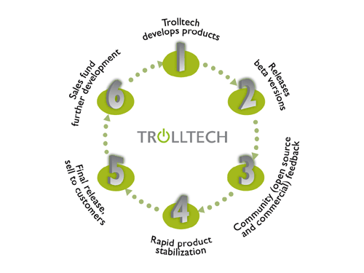
Trolltech的双重授权模式
Trolltech公司提供两种授权模式，一种用于商业性质的授权，一种用于免费的开源授权。
Notes:
商业授权：需要付费，闭源开源随意，可以卖钱，有客服支持，可以使用在Windows平台和VC整合编译器，还有和一些商业的数据库驱动。
支持 GPL2授权：无需付费，写出的软件必须开源，貌似二进制文件也可以卖钱，没有客户支持。

Slide 7
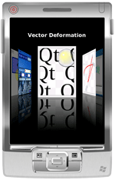
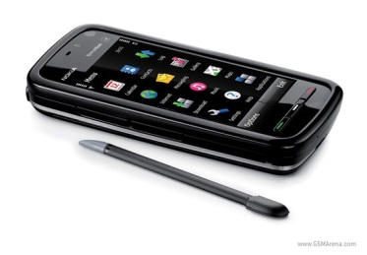
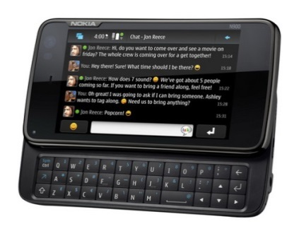
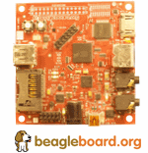
QT跨平台特性
  目前支持的平台：
  --Windows
  --android
  --IOS
  --嵌入式Linux
  。。。。。。
Notes:
所谓跨平台，其实有两种含义，一是跨硬件平台，一是跨软件平台。对于硬件平台，很多时候我们都会不自觉的忽略掉，因为硬件差异虽然很大，但是我们能够接触到的却很少。目前 PC 系列基本都是兼容的，并且编译器可能会帮助我们完成这个问题，因此如果你的程序没有用到汇编语言，基本很难考虑到这种跨平台的支持。但是，如果你的程序需要接触到硬件，不管是因为功能的需要还是因为性能的需要，就不得不考虑这个问题。比如，Photoshop 的颜色处理直接使用汇编语言编写，以达到最好性能，这就不得不考虑硬件相关的问题。

Slide 8
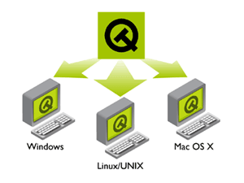
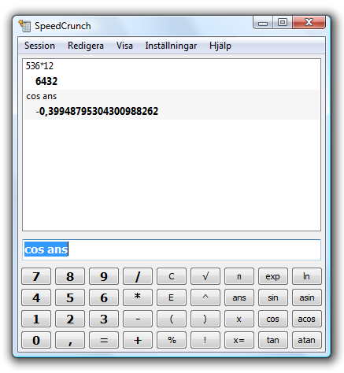
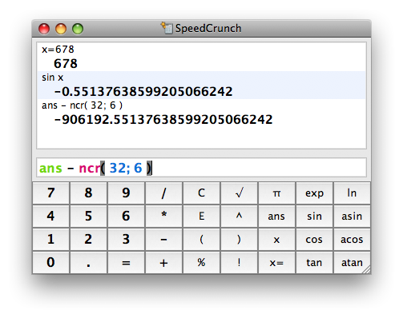
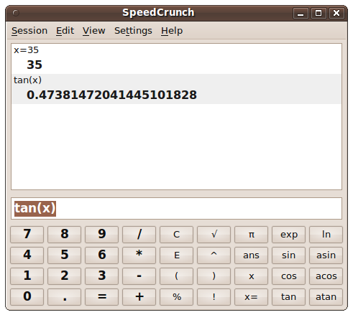
QT跨平台特性
  Qt是代码级跨平台,一次编写到处编译。
  write once, compile anywhere
  Qt应用程序可以移植到不同平台。
  根据不同平台的本地观感生成相应的本地应用。
IOS风格
Windows风格
  Linux风格
Notes:
通常我们说跨平台，更多的只软件的跨平台，也就是跨操作系统。现在主流操作系统 Windows，Linux/Unix，基本算作是两大阵营吧，它们之间的软件都是不兼容的，所以这种跨平台是我们接触比较多的。
说起跨平台，就不得不提 Java。这是 Java 的卖点之一：“一次编写，到处运行”。Java 之所以能够实现跨平台，是因为 Java 源代码编译成一种中间代码，运行 Java 程序，实际上是在 JVM 中。你编写出的 Java 程序是跨平台的，但是 JVM 不是跨平台的，必须根据你的操作系统选择 JVM。这是适配器模式的典型应用 :-)
选择一个本身就是跨平台的库，你的工作量就会小很多，比如 Qt。Qt 已经帮我们封装好很多平台相关的代码。如果你打开一个 Qt 的源代码，就可能找到很多关于操作系统的判断。简单来说，我们使用 QMainWindow::show() 就可以显示一个窗口。在 Windows 上，Qt 必须调用 Win32 API 完成；在 Linux 上，你就可能需要调用 GNOME 或者 KDE 的 API。但是，无论如何，这部分代码都不是我们关心的，因为 Qt 已经替我们完成了。所以，如果你的程序没有与平台相关的代码，那么只需要在 Windows 上编译成功，然后拿到 Linux 上重新编译一下，通过一些简单测试，或者还需要调整一下 UI 比例等等，就可以拿去发行了。

Slide 9
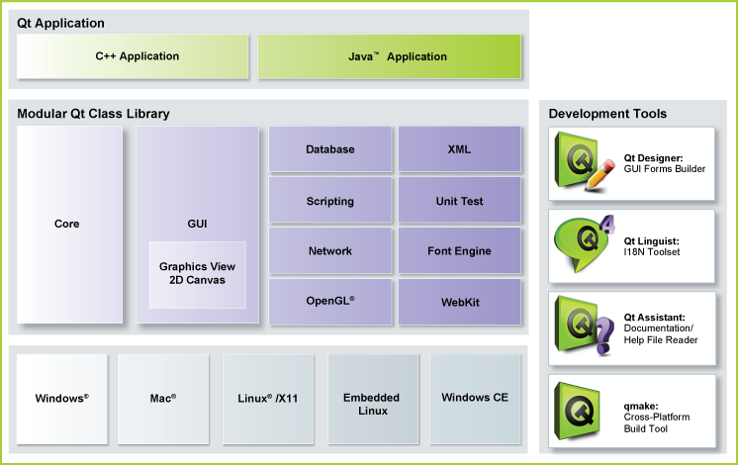
QT系统架构

Slide 10
QT下载与安装
  Qt下载
  http://get.qt.nokia.com/qt/source
  QtCreator下载
  http://get.qt.nokia.com/qtCreator
  软件安装
    安装Qt Creator
  安装Qt库
    配置Qt Creator中使用的Qt库
Notes:
tar -zxvf XXXX.tar.gz
./configure
Make
make install
启动Qt Creator，选择菜单 [工具] --> [选项]，然后点击左侧的 [Qt4] 标签页，
接着点击右上角的 [添加]，接下来点击下方的 [浏览]，浏览到qmake所在的路径：D:\qt\4.7.3\bin\qmake.exe

Slide 11
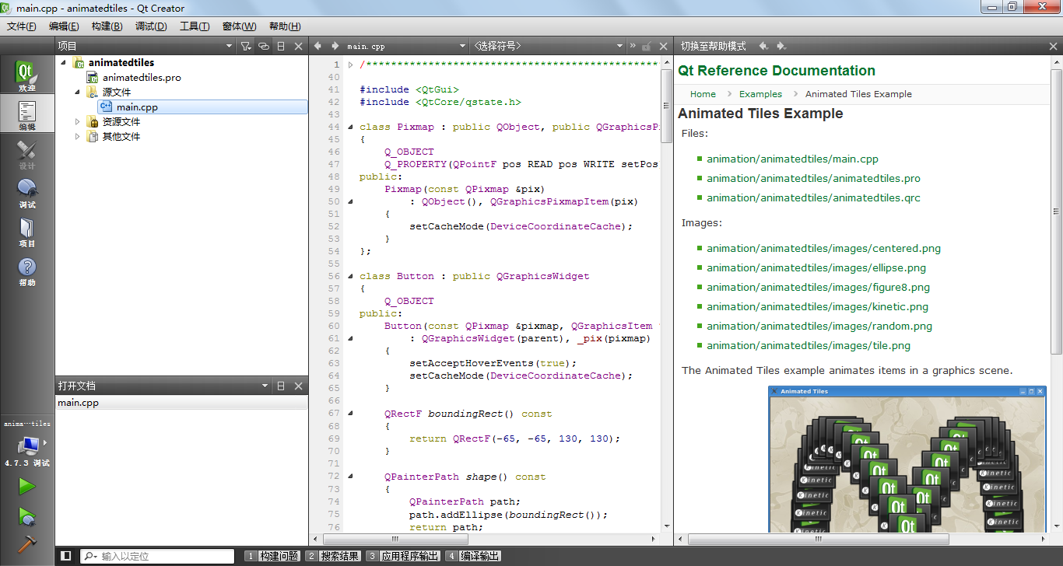
QT 开发工具--Qt Creator
工具栏
欢迎模式
定位器
设计模式
编辑模式
项目模式
调试模式
帮助模式
目标
选择器
调试器
运行
输出面板
构建器
定位器
Notes:
1.2 QtCreator环境介绍---1，2，3

Slide 12
Qt Creator—工具栏
文件：新建，打开，创建等基本功能。
编辑：提供了编辑的基本功能，并在高级选项中提供VIM风格的编辑方式。
构建：提供了构建和运行程序的基本功能。
调试：调试程序的相关功能。
工具：提供的定位菜单等。
窗体：设置了一些窗口布局菜单。
帮助：QT帮助菜单，QT版本信息等。

Slide 13
Qt Creator—模式选择器
编辑模式：主要用来编辑查看程序代码。
设计模式：这里整合了QT设计师功能。
调试模式：提供了断点调试等功能。
项目模式：对项目的构建，运行，编辑器，依赖关系进行设置。
帮助模式：将QT助手整合进来，有目录，查找，索引等模式。

Slide 14
Qt Creator—常用按钮
目标选择器：选择工程和编译的版本。
运行：运行程序。
调试器：调试应用程序。
构建器：编译应用程序。
定位器：快速定位文件，项目，类等目标。
输出面板：构建问题，搜索结果，编译输出，应用程序输出等。

Slide 15
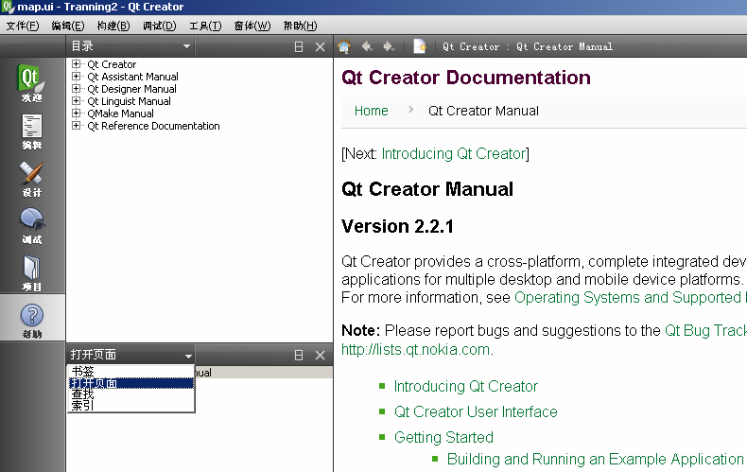
Qt Creator--Qt 帮助
Qt Assistant是Qt自带的一款可定制、可重新发行的帮助文件浏览器。
三种导航方式：
引索
查找
书签
Notes:
1.2.2 帮助模式—1，2，3

Slide 16
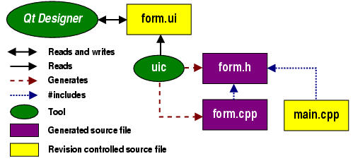
Qt Creator—Qt Designer
  Qt Designer 功能框图
窗口面板
Notes:
RAD （快速应用程序开发）是一种高效的软件开发形式，可以让用户在极短的时间里创建一个图形化的用户界面。通常情况下，在一张空白的表单上，开发人员可以通过 拖拉或点击的方式，在窗口的适当位置上添加一些输入框和按钮等窗口组件。这时，RAD工具会自动编写和维护代码。而用户所要做的只是确定当点击按钮或选择 选单选项时将要发生什么事件。
在Linux下，一个非常流行的RAD工具就是Qt Designer。它是嵌入式公司 Trolltech的Qt软件包的一个组成部分。如果用户使用的是KDE桌面，那么Qt已经自动安装上了，Qt Designer也很有可能已经被安装 好。如果用户的系统没有安装，那么针对不同的版本，可以很方便地找到KDE Development Tools，并安装之。
1.3.2 Qt Designer（Qt设计器） --1，2
用UI编辑器，和QtCreator创建helloworld程序：解释上图。

Slide 17
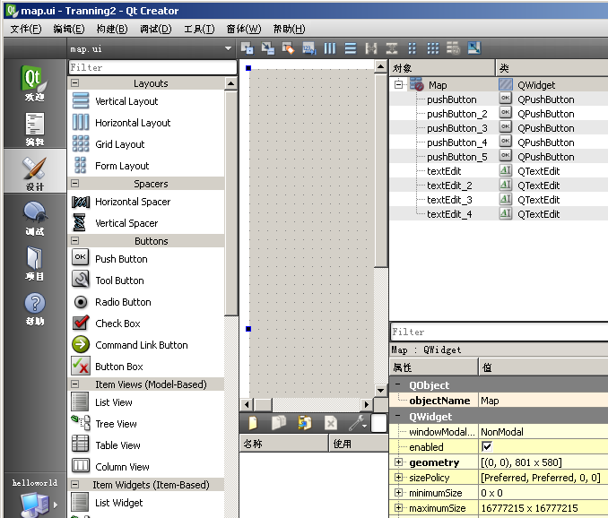
Qt Creator—Qt Designer
  Qt Designer是一个GUI工具，它可以帮助我们加快写Qt程序的速度。利用Qt Designer，我们可以用一种所见既所得的方式，来生成Qt程序的GUI界面代码。
  创建和初始化子部件
  设置子部件布局
  设置Tab键次序
  建立信号与插槽的连接
布局管理
常用控件
属性设定
窗口面板
Notes:
2.1.2 文件说明与界面设计 ---1,2

Slide 18
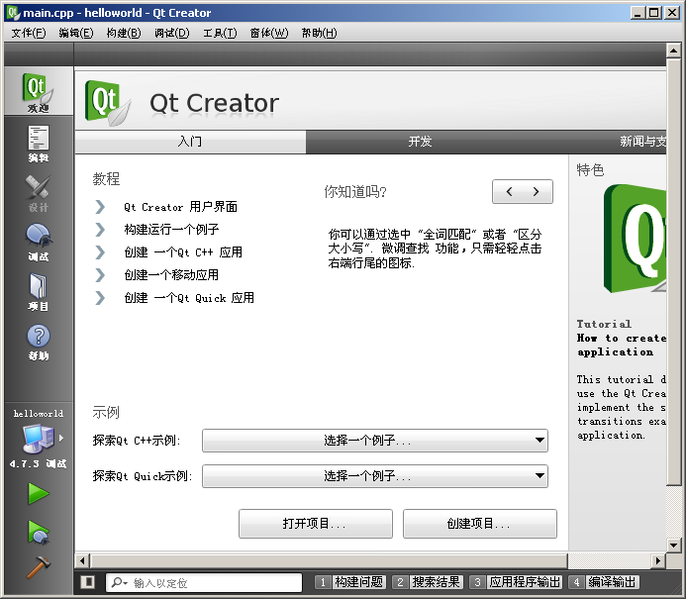
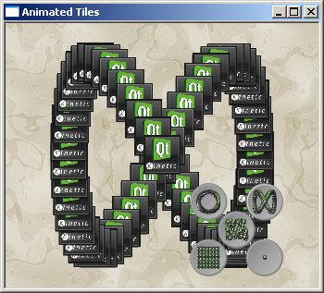
Qt Creator—Qt Examples and Demos
Qt自带了所有的演示程序
演示程序：
C++示例
Quick示例

Slide 19

谢谢！
Notes:
1.4 小结 --1

Slide 20

Copyright © 2008 版权所有 东软集团

